Slide 1
Курсовий проект на тему: «Автоматизація робочого місця продавця білетів кінотеатру»
МІНІСТЕРСТВО ОСВІТИ І НАУКИ УКРАЇНИ
Миколаївський будівельний коледж
Київського національного університету будівництва і архітектури
Виконав
Студент групи КН-307
Мисько Ю. М.
Керівник
Берко О. В.

Slide 2
Вступ
Похід до кінотеатру – один з найпопулярніших способів проведення дозвілля в наш час. Це величезна область ринку розваг, в якій задіяно безліч працівників. Одночасно в кінотеатрі може проводитися безліч сеансів з різ-ним розкладом, фільмами, різними залами. Тому ця індустрія дуже потребує автоматизації, що дозволить спростити роботу в ній.

Slide 3

Аналіз предметної області

Slide 4
Що таке кінотеатр?
Кінотеатр - громадська будівля або її частина, обладнані для публічної де-монстрації кінофільмів. Головне приміщення кінотеатру - зал для глядачів з екраном великого розміру і системою відтворення звуку, що складається з декількох гучномовців, які забезпечують об'ємний звук.

Slide 5
Основні функції кінотеатру
Прокат фільмів;
Продаж білетів;
Ведення розпорядку сеансів.

Slide 6
Опис роботи продавця білетів
Продавець веде власний журнал обліку продажу білетів;
При по-купці білету клієнтом продавець повинен записати інформацію про продаж таким чином (назва кінотеатру, назва фільму, назва кінозалу, дата сеансу, ряд та місце, ціна білету, дата продажу, номер білету).
При зверненні покупця продавець може проконсультувати його при виборі фільму для перегляду.

Slide 7

Постанова задачі

Slide 8
Вхідні дані
Інформація про продані білети (назва кінотеатру, назва фільму, на-зва кінозалу, дата сеансу, ряд та місце, ціна білету, дата продажу, номер білету);
Інформація про фільми в прокаті (назва фільму, віковий рейтинг, опис фільму);
Розпорядок сеансів (час, фільм, зал);
Структура кінозалу (ім’я та об’єкт, який описує структуру місць кі-нозалу(скоріше за все – це стрічка з символами)).

Slide 9
Вихідні дані
Звітність про продані білети;
Список сеансів;
Список кінозалів;
Список фільмів;
Статистика.

Slide 10
Функції
Отримання списків сеансів, кінотеатрів, фільмів, білетів;
Отримання звітів про продаж;
Формування списку загальної суми продажу білетів на кожний сеанс;
Виведення списку білетів на схемі кінотеатру;
Отримання списку білетів проданих на даний сеанс;
Пошук за різними критеріями.

Slide 11

Проектування системи

Slide 12
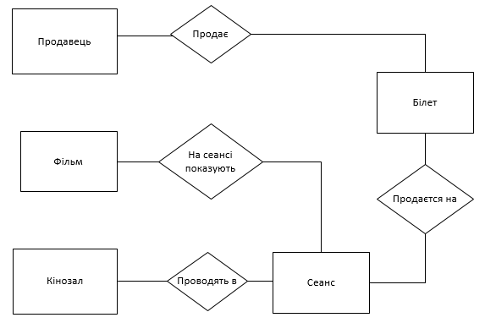
Діаграма сутність-зв’язок

Slide 13
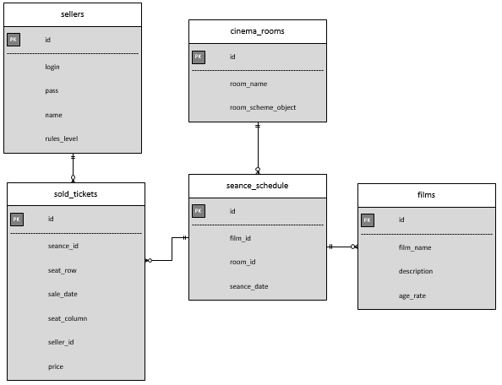
Логічна модель даних

Slide 14
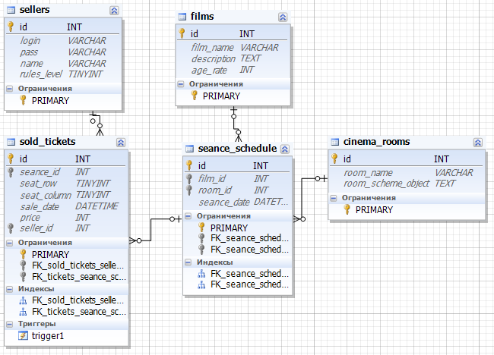
Фізична модель бази даних реалізована в СУБД MySQL

Slide 15

Опис реалізації проекту

Slide 16
Короткий опис системи
Моє програмне забезпечення побудовано за принципами клієнт-серверної моделі. Для реалізації такої моделі був використаний сервер MySql, на якому зберігається структура даних, збережені процедури, триге-ри та самі дані, та розроблений графічний інтерфейс користувача на стороні клієнта. Графічний інтерфейс системи розроблений засобами мови програму-вання C# в ide Visual Studio.

Slide 17

Опис графічного інтерфейсу користувача

Slide 18
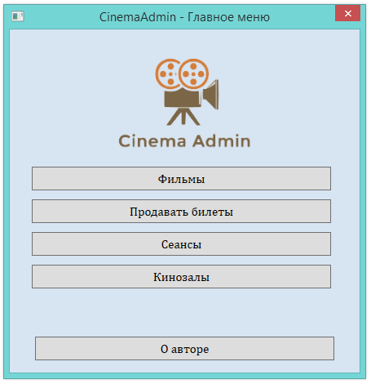
Головна форма

Slide 19
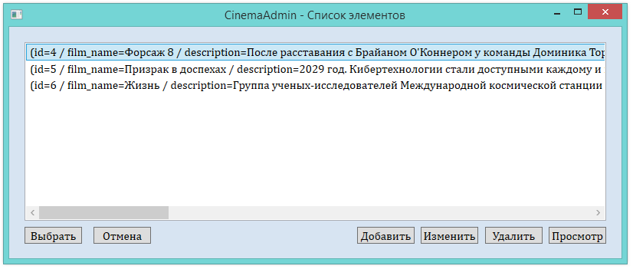
Редактор списку елементів

Slide 20
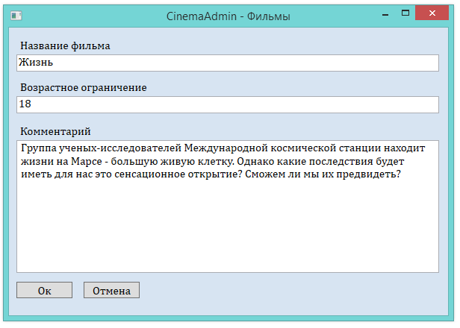
Редактор фільму

Slide 21
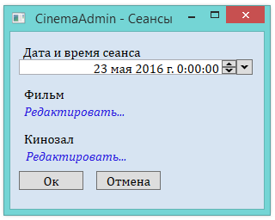
Редактор сеансу

Slide 22
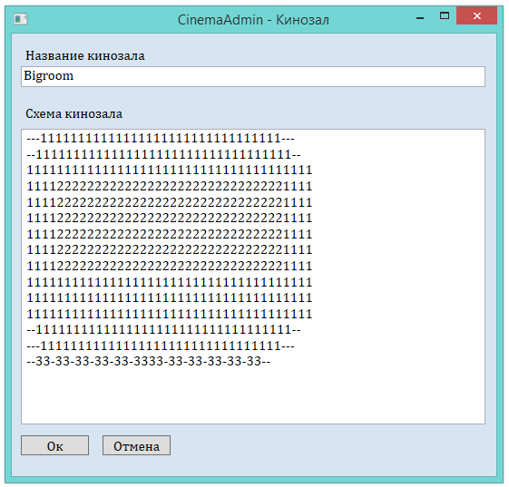
Редактор кінозалу

Slide 23
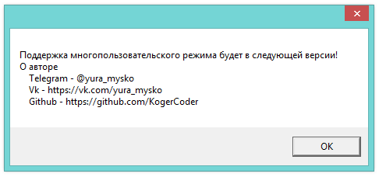
Форма з інформація про автора

Slide 24

Опис реалізації серверу

Slide 25
Приклад коду створення таблиці
CREATE TABLE cinema_admin.films (
id int(11) NOT NULL AUTO_INCREMENT,
film_name varchar(50) DEFAULT NULL,
description text DEFAULT NULL,
age_rate int(11) DEFAULT NULL,
PRIMARY KEY (id)
)
ENGINE = INNODB
AUTO_INCREMENT = 7
AVG_ROW_LENGTH = 16384
CHARACTER SET utf8
COLLATE utf8_general_ci
ROW_FORMAT = DYNAMIC;

Slide 26
Тригер
BEGIN
INSERT INTO sold_tickets_deleted (old_id,seance_id,seat_row,seat_column,sale_date,price,seller_id)
VALUES (OLD.id,OLD.seance_id,OLD.seat_row,OLD.seat_column,OLD.sale_date,OLD.price,OLD.seller_id);
END

Slide 27
Збережана процедура
CREATE DEFINER = 'root'@'localhost'
PROCEDURE cinema_admin.backupTable(IN table_name varchar(255))
BEGIN
SET @query = CONCAT('DROP TABLE IF EXISTS `', @table_name, '_backup`;');
PREPARE preparedQuery FROM @query;
EXECUTE preparedQuery;
SET @query = CONCAT('CREATE TABLE `', @table_name, '_backup` AS (SELECT * FROM `', @table_name, '`);');
PREPARE preparedQuery FROM @query;
EXECUTE preparedQuery;
END

Slide 28
Висновки

Slide 29
У даному курсовому проекті була розроблена база даних «Автома-тизація робочого місця продавця білетів кінотеатру» та застосування для неї.
Система була розроблена з використанням засобів СУБД MySQL та графічного редактору dbForge Studio, а також - середовища розробки клі-єнтських застосувань Visual Studio та засобами мови програмування C#.
В цілому у виконаній роботі реалізовано більшу частину поставлених задачі.

Slide 30
Пройдені етапи розробки
1) Проведення аналізу предметної області, визначення вимог до ПЗ;
2) Проектування системи;
3) Конструювання системи.

Slide 31
Реалізовані функції
Редактор сеансів;
Редактор фільмів;
Редактор кінозалів;
Можливість продажу білетів використовуючи схему кінотеатру.

Slide 32
Не реалізовано
Редактор списку продавців. Але можливе використання багатьма користувачами одночасно;
Можливість пошуку за різними критеріями.

Slide 33
Дякую за увагу

